Slide 1
Черячукина
Анжела Сергеевна
учитель
математики
МБОУ ООШ № 17

Slide 2
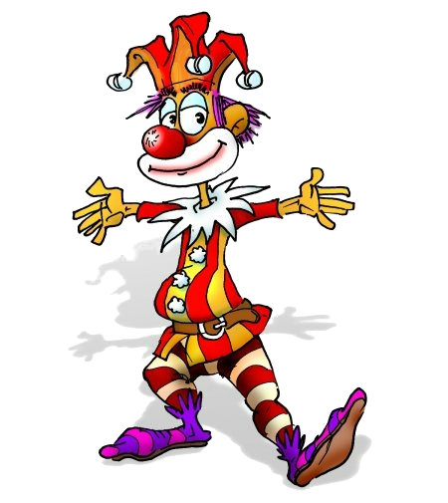
Уровень 1. Прочитай-ка…
А Б В Г Д Е И К Л М Н О Р Т
1 2 3 4 5 6 7 8 9 10 11 12 13 14
475
865 13
8 11 741
5 12 10
10 12 13 5 1
87 14
21 13 12 11
368
гид
кедр
книга
дом
морда
кит
барон
век

Slide 3
Уровень 2. Пишем, пишем, пишем…
307
102
4 301
1 901
1 006
112
13 102
345
1 017 009
11 006

Slide 4
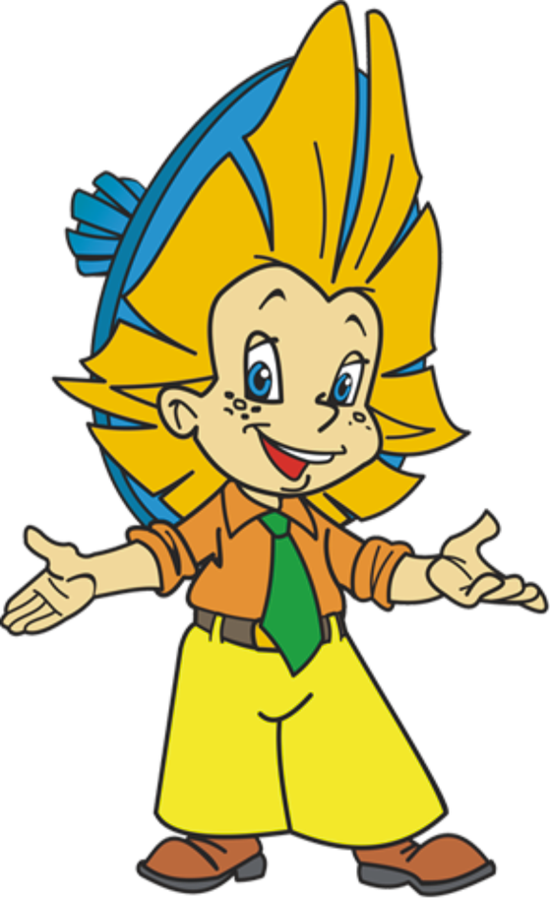
Если прибавить к натуральному числу единицу, то получится следующее за ним число.
Молодцы!
6 + 1 = 7
1
3 + ... = 4
8
... + 1 = 9
344
... + 1 = 345

Slide 5
26 + 13 = ...
39
???
Сумма
Слагаемые

Slide 6
+3
0 1 2 3 4 5 6 х
1 + 3 = 4
+4
0 1 2 3 4 5 6 х
2 + 4 = 6
Сложение чисел можно изобразить на координатном луче.

Slide 7
Изобрази сложение на координатном луче:
6
4 + 2 = ...
+2
0 1 2 3 4 5 6 х
Проверка

Slide 8
Изобрази сложение на координатном луче:
6
4 + 2 = ...
+2
0 1 2 3 4 5 6 х
6
2 + 4 = ...
+4
0 1 2 3 4 5 6 х
Какой вывод можно сделать?
Проверка

Slide 9
Сумма чисел не изменяется при перестановке слагаемых
4 + 2 = 6
2 + 4 = 6

Slide 10
Найдите результат сложения:
1
1 + 0 = ...
24
0 + 24 = ...
12
12 + 0 = ...
71
0 + 71 = ...
Какой вывод можно сделать?

Slide 11
245
176
415
315
94
414
51
39
+99
146
77
138
193
250
150
144
145
Объясните, как легко устно можно
найти сумму данных чисел
Найдите сумму числа на лепестке и 99

Slide 12
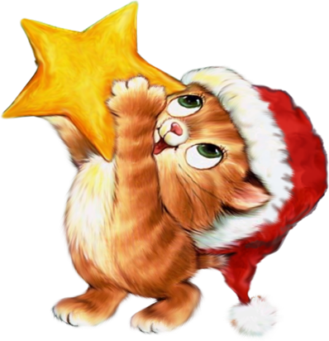
Уровень 4. Сели-встали.
Верно – сели; неверно – встали.
1) 0 > 132
6) 113 > 0
2) 312 < 322
7) 15 > 105
3) 1000 > 100
8) 1017 > 1107
4) 1178 < 178
9) 104 < 114
5) 2030 > 2003

Slide 13
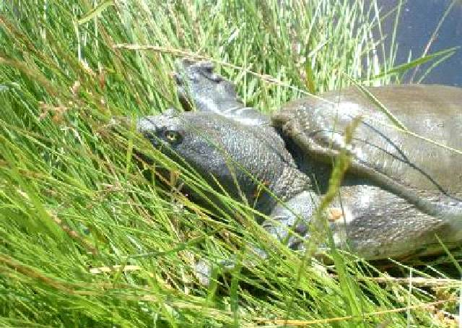
Уровень 5. В мире животных.
Вес дальневосточной черепахи достигает 4000грамм. Сколько это будет в килограммах?

Slide 14
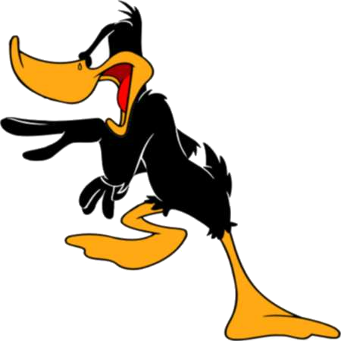
Уровень 6. Будьте внимательны.
Иллюзионисту для фокусов необходим прямоугольный лист бумаги. Найдите периметр данного листа, если его стороны 40 см и 90 см.

Slide 15
Вопросы:
1. Какое из чисел натурального ряда является наименьшим?
2. Вспомните сказку о волке и козлятах. Сколько было козлят?
3. Какое из двузначных натуральных чисел является наименьшим?
4. Какое число следует за наибольшим двузначным числом?
5. Какое число предшествует 1000?
6. Если а=15, то чему равно а+1?
7. Если а=21, то чему равно а-1?
8. По преданиям, какое число является несчастливым?

Slide 16
МОЛОДЦЫ!
Спасибо за
внимание!

